Slide 1

Разработка мобильного приложения для генерации красивых QR-кодов
Исполнитель: Рогожкин Егор Захарович ученик 10 класса, школа №1533 «ЛИТ»
Руководитель: Егоров Дмитрий Сергеевич техник, Учебно-исследовательская лаборатория функциональной безопасности космических аппаратов и систем НИУ ВШЭ

Slide 2
Актуальность
Области использования QR-кодов:
Реклама (афиши, визитки)
Акции, упаковки
Туризм (музеи, таблички)
Презентации
Чеки
Билеты
Управление документами

Slide 3
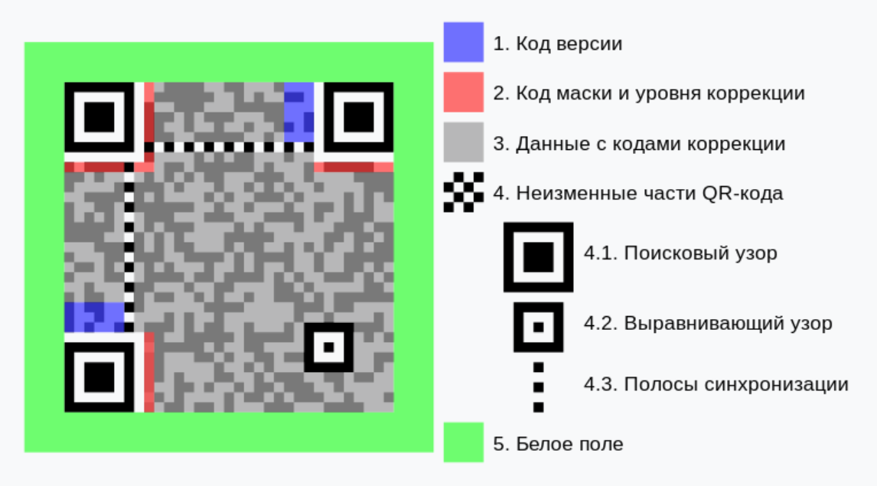
Введение в предметную область
Структура QR-кода:
Код Рида-Соломона
4 уровня избыточности: 7%, 15%, 25% и 30%

Slide 4
Постановка задачи
Поставлена задача разработать мобильное приложение для генерации QR-кодов и их последующего “приукрашивания” при помощи встроенных инструментов

Slide 5
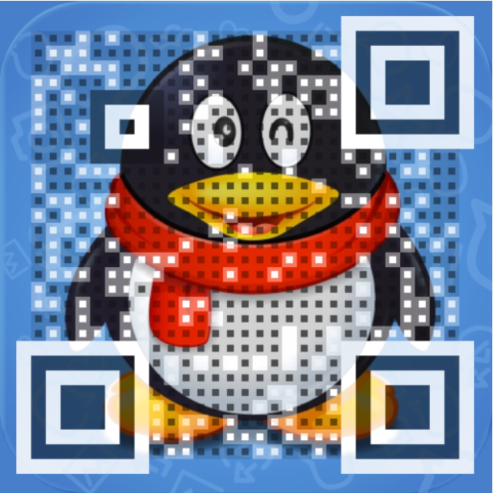
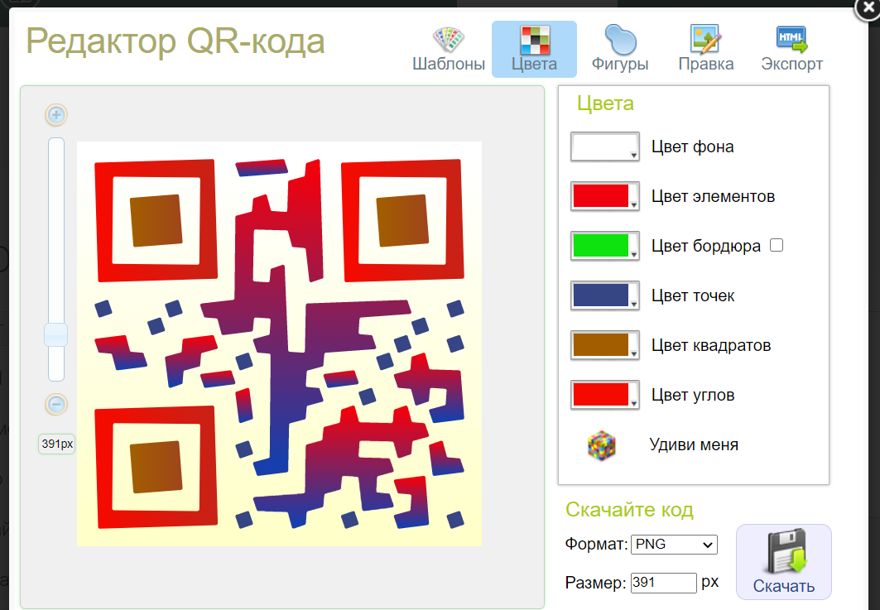


Обзор аналогов
Visualead Сreambee qrcode.website

Slide 6
Обзор аналогов
Критерии | Бесплатный | Удобный интерфейс | Не требует регистрации | Платформа | Алгоритм
Visualead | - | + | + | Web | Добавление фонового изображения
Сreambee | + | - | + | Web | Изменение цвета и формы
qrcode.website | + | + | - | Web | Добавление фонового изображения, логотипа, изменение цвета, формы
Наш продукт | + | + | + | Android | Изменение цвета, формы, добавление логотипа, использование стилей

Slide 7
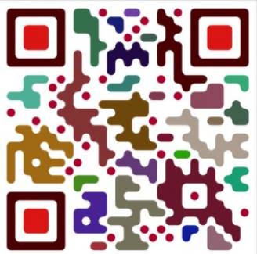

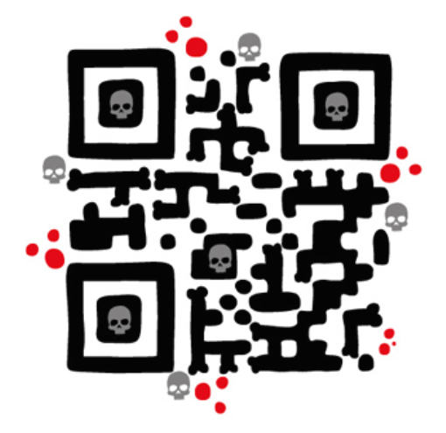
Принцип работы

Slide 8


Средства реализации
ЯП: Java
IDE: Android Studio
Библиотеки: QRGenerator

Slide 9
Результат

Slide 10
Перспективы дальнейшей разработки
Публикация приложения в Google play
Добавление новых стилей
Кроме того, существует гипотетическая возможность монетизации (покупка стилей)

